Slide 1
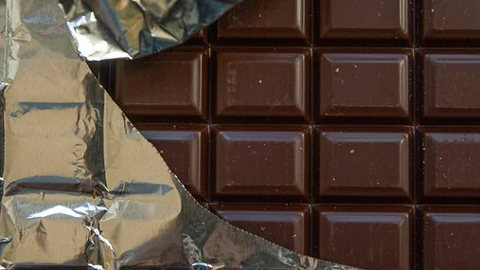
Roald Dahl: Charlie i tvornica čokolade
- ulomak iz romana

Slide 2
JESTE LI ZNALI…
čokolada je jedna od najcjenjenijih namirnica u različitim dijelovima svijeta
mirisna tamnosmeđa tvar, za koju mnogi ljudi diljem svijeta misle da bez nje ne bi mogli živjeti, potječe od biljke čiji je puni naziv THEOBROMA CACAO, a značenje dolazi od riječi theo – bogovi i broma – hrana, dakle hrana bogova

Slide 3
JESTE LI ZNALI…
drvo kakaovca autohtono je u predjelima Južne Amerike na prostorima od Meksika na jugu sve do Amazonske visoravni na sjeveru
kako bi uspijevalo i davalo kvalitetne plodove, potrebna mu je temperatura koja ne pada ispod 16⁰ C, dovoljno vlage i zaštita od prejakoga sunca

Slide 4
JESTE LI ZNALI…
čokolada je u Europu stigla u 17. stoljeću i uskoro postala omiljen napitak, no bila je dugo vremena dostupna samo bogatijima sve do sredine 18. stoljeća zbog složenosti prerade kakaovca
ukusna čokolada slična onoj kakvu danas poznajemo proizvodi se od druge polovice 19. stoljeća

Slide 5
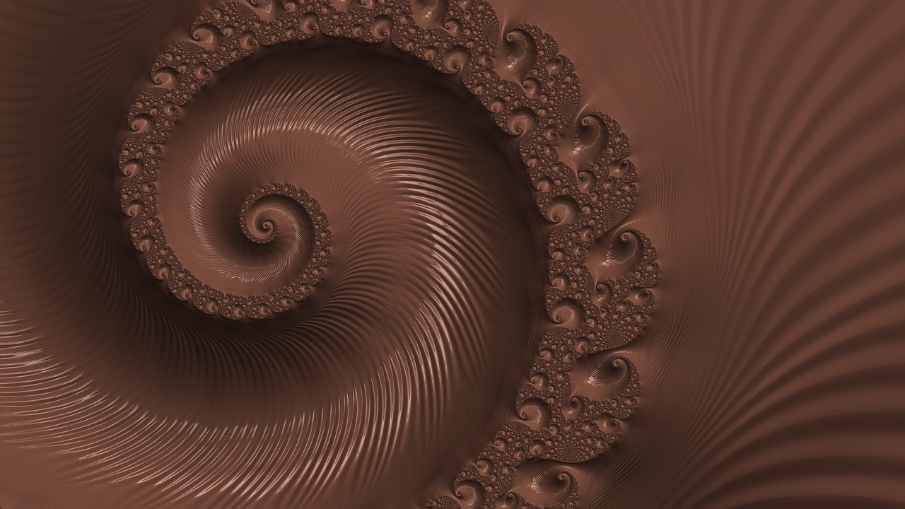
Sada, kada smo saznali ponešto novo o čokoladi, otvorite čitanke na 52. stranici pa polako i pozorno pročitajte tekst – ulomak iz romana R. Dahla Charlie i tvornica čokolade.

Slide 6
Izdvojite glavne događaje koji čine fabulu ovoga ulomka: UVOD, ZAPLET, VRHUNAC I RASPLET i zapišite ih.
Razmislite koji su glavni događaji u ovome ulomku.

Slide 7
FABULA
UVOD
Charlie na cesti u snijegu pronalazi 50 penija
Charlie kupuje Wonkinu pjenušavo-slasnu nestvarnu slasticu
ZAPLET
Charlie uživa u čokoladi te kupuje još jednu i pronalazi zlatnu ulaznicu
VRHUNAC
drugi kupci pokušavaju otkupiti od Charliea zlatnu ulaznicu
RASPLET
Charlie presretan trči kući s ulaznicom u ruci

Slide 8
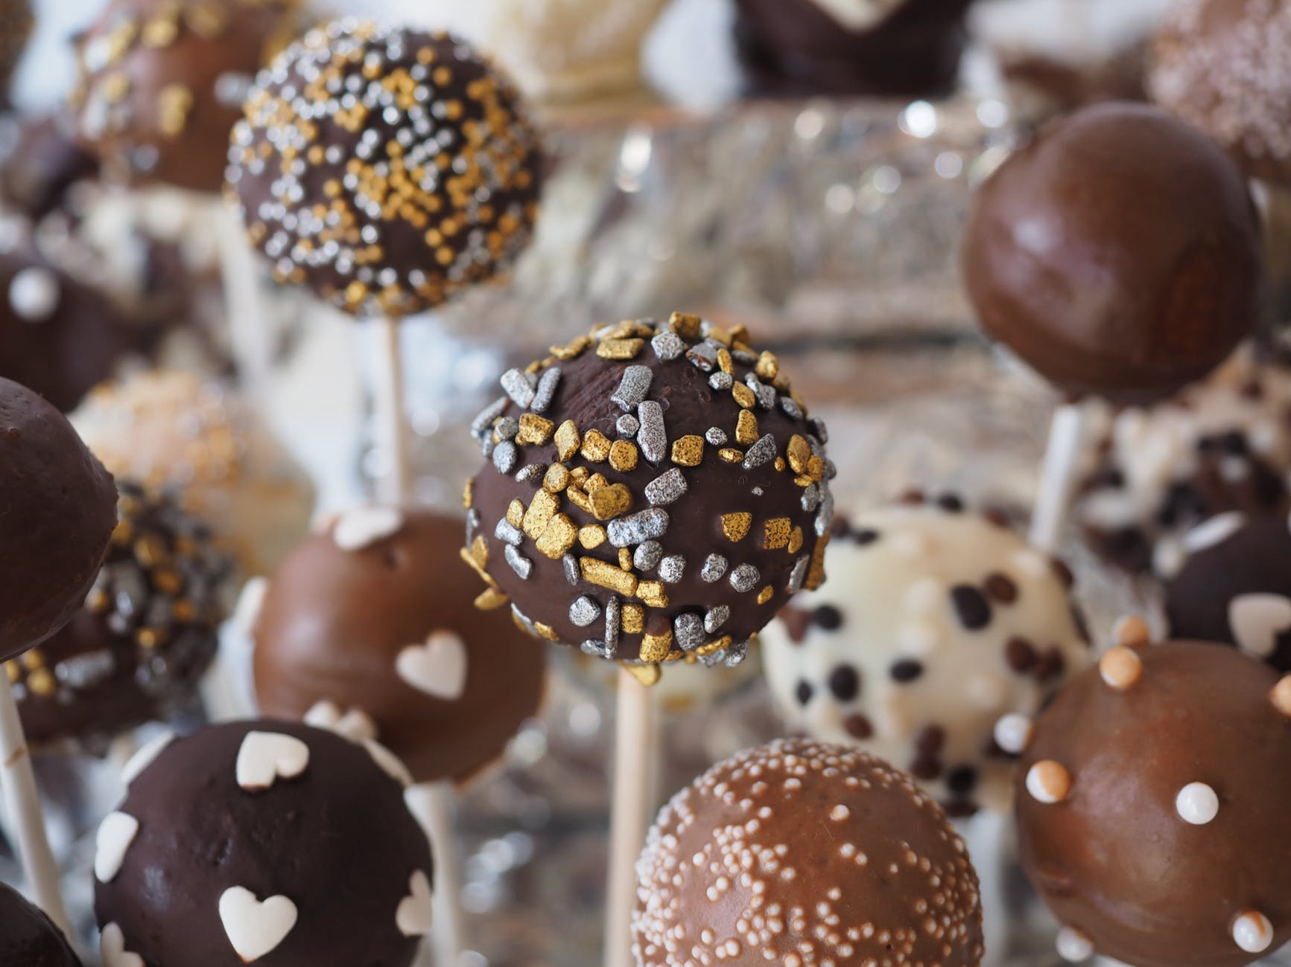
Koji se likovi javljaju u ulomku?
GLAVNI LIK: Charlie
SPOREDNI LIKOVI: prodavač, dječak, visoki čovjek, žena
Odaberi jedan od likova, u tekstu pronađi njegove osobine i zapiši ih u bilježnicu.
PRISJETI SE – pri opisu likova možemo prikazati njihov fizički izgled, ponašanje, odnos prema drugim likovima, karakterizaciju postupcima, govorom i sl.

Slide 9
Čitali smo ulomak iz DJEČJEG ROMANA.
Pročitajte u čitanci na stranici 54. što je dječji roman, a zatim zapišite u bilježnice:
DJEČJI ROMAN je prozno djelo koje ima složenu radnju s mnogo događaja i mnogo likova. Glavni likovi su djeca. Teme dječjih romana su najčešće fantastične pustolovine, odrastanje, školski život i slično.

Slide 10
Roald Dahl: Charlie i tvornica čokolade
ulomak iz romana
FABULA
UVOD
Charlie na cesti u snijegu pronalazi 50 penija
Charlie kupuje Wonkinu pjenušavo-slasnu nestvarnu slasticu
ZAPLET
Charlie uživa u čokoladi te kupuje još jednu i pronalazi zlatnu ulaznicu
VRHUNAC
drugi kupci pokušavaju otkupiti od Charliea zlatnu ulaznicu
RASPLET
Charlie presretan trči kući s ulaznicom u ruci

Slide 11
LIKOVI:
GLAVNI LIK: Charlie
SPOREDNI LIKOVI: prodavač, dječak, visoki čovjek, žena
DJEČJI ROMAN prozno je djelo koje ima složenu radnju s mnogo događaja i mnogo likova. Glavni su likovi djeca. Teme dječjih romana najčešće su fantastične pustolovine, odrastanje, školski život i slično.
DOMAĆA ZADAĆA
Čitanka, stranica 55, 2. zadatak – sažeto usmeno prepričajte ulomak.
Riješiti kviz na poveznici
https://app.wizer.me/preview/87BXUB (poveznica za učitelje za izradu osobne kopije kviza)

